Slide 1
OpenFlow: как работает и зачем нужен
Выполнила: Колесникова Мария К34212

Slide 2
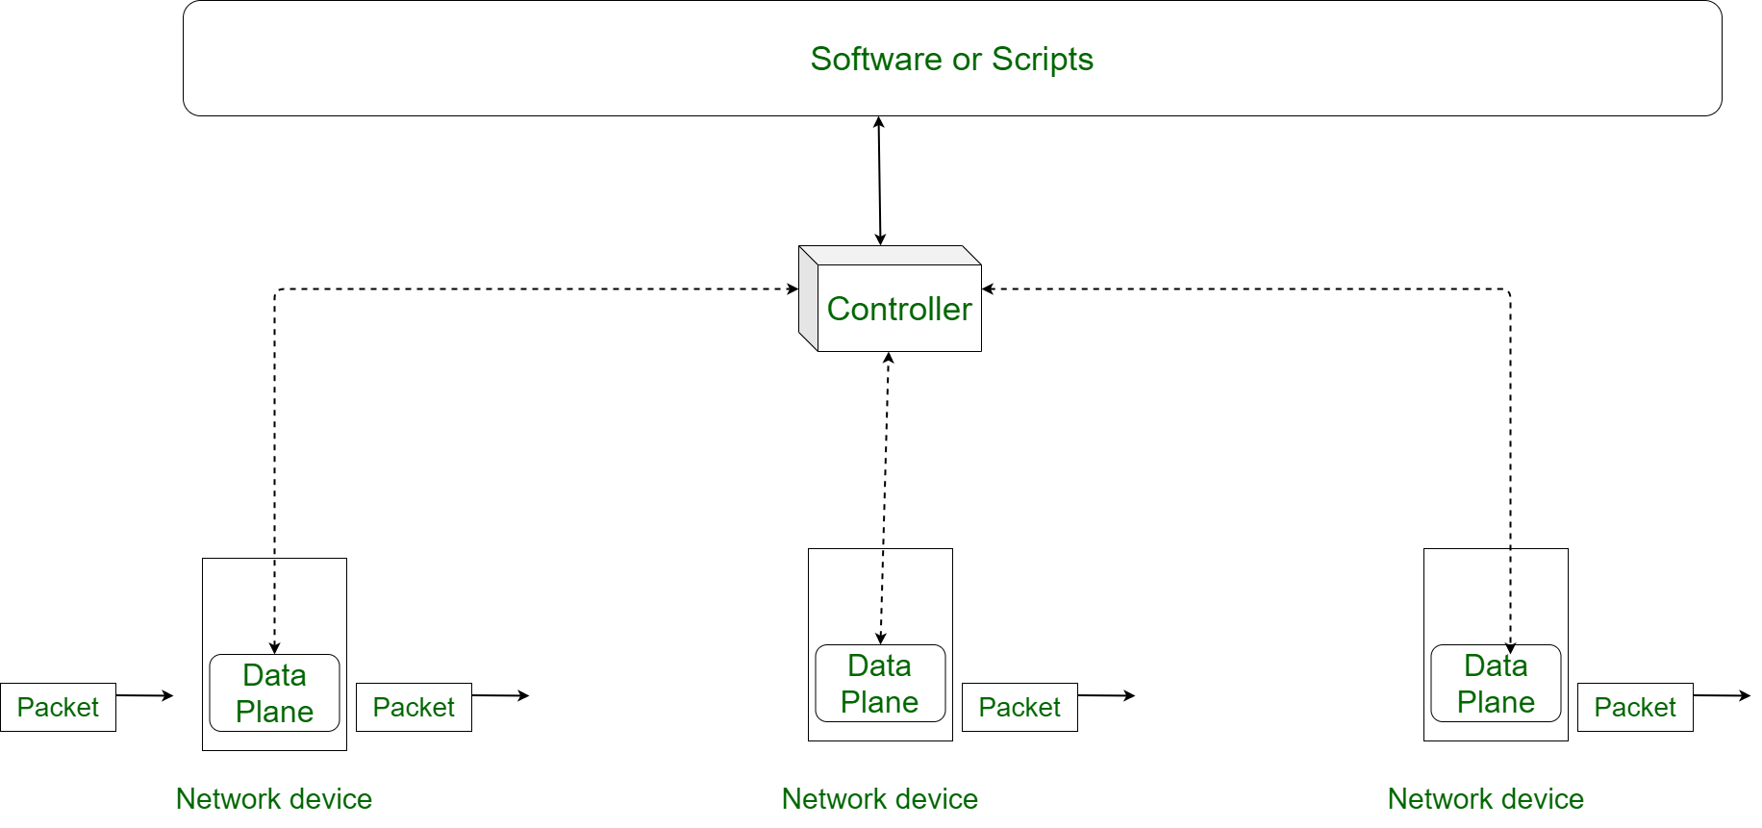
Что такое SDN?
SDN (Software Defined Networking) — подход к управлению сетями, где управление выносится в отдельный программный слой
Разделение плоскостей управления и передачи данных
Гибкость, централизованное управление, автоматизация

Slide 3
Что такое OpenFlow?
Протокол связи между контроллером SDN и сетевыми устройствами
Позволяет контроллеру управлять потоками данных на уровне коммутатора
Один из первых и самых распространённых протоколов для SDN

Slide 4
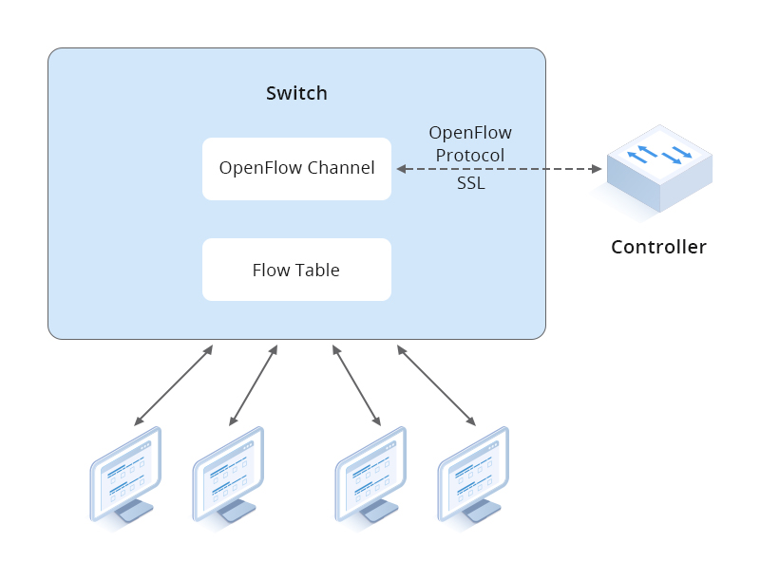
Архитектура OpenFlow

Slide 5
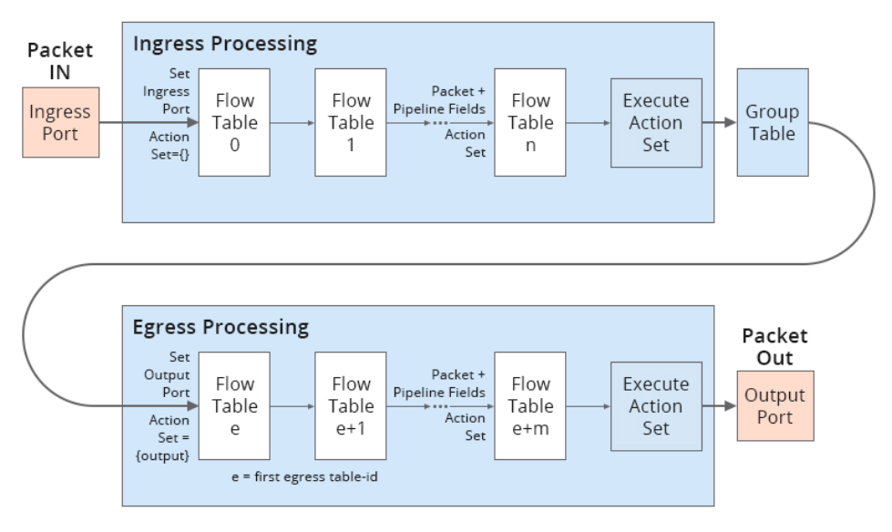
Как работает OpenFlow?

Slide 6
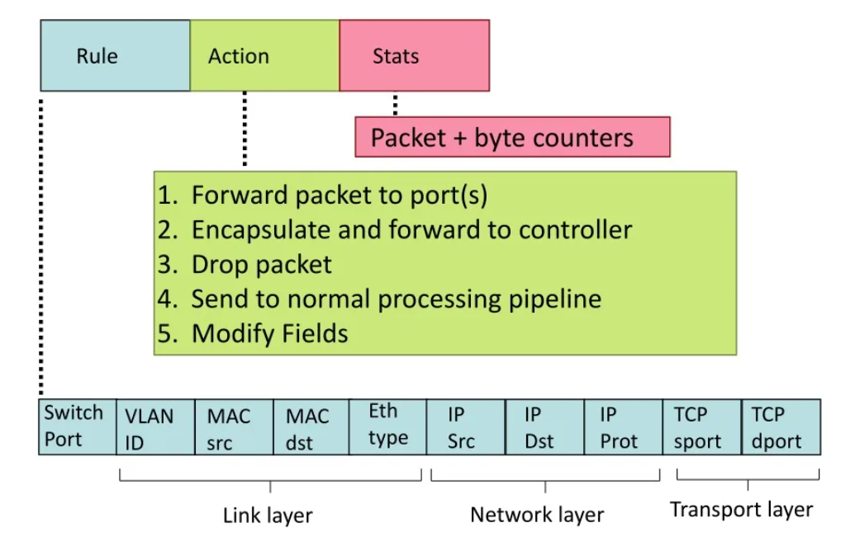
Структура Flow Table
Поддерживается три типа сообщений:
Сообщения контроллер-коммутатор
Конфигурирование коммутатора
Управление и контроль состояния
Управление таблицами потоков
Features, Configuration, Modify-State (flow-mod), Read-State (multipart request), Packet-out, Barrier, Role-Request
Симметричные сообщения
Отправка в обоих направлениях
Обнаружение проблем соединения контроллера с коммутатором — Hello,Echo
Ассиметричные сообщения
Отправка от коммутатора к контроллеру
Объявляют об изменении состояния сети, состояния коммутаторов
Packet-in, flow-removed, port-status, error

Slide 7
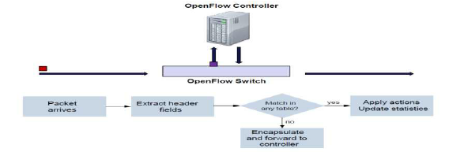
Пример работы

Slide 8
Преимущества и недостатки OpenFlow
Преимущества:
Централизованное управление всей сетью
Гибкость в настройке маршрутизации и обработки трафика
Возможность динамически менять сетевую политику
Упрощённое тестирование и разработка новых сетевых решений
Поддержка виртуализации сетей
Прозрачность и контроль над сетевыми потоками
Недостатки:
Ограниченная масштабируемость (число правил в Flow Table)
Зависимость от поддержки со стороны оборудования
Повышенная нагрузка на контроллер при большом количестве новых потоков
Возможные задержки при обращении к контроллеру
Сложности в отладке и мониторинге в больших продуктивных сетях

Slide 9
Где используется OpenFlow?
Академические и исследовательские сети (GENI, GÉANT, PRAGMA)
Лабораторные стенды и обучение SDN (университеты, курсы по сетевым технологиям)
Датацентры и облачные решения (эксперименты с маршрутизацией, изоляцией трафика)
Прототипирование новых сетевых архитектур
Виртуализация сетей и тестирование политик доступа

Slide 10
Альтернативы
NETCONF / RESTCONF
— управление конфигурацией сетевых устройств
BGP-LS (Link State)
— сбор информации о топологии для SDN-контроллеров
Intent-Based Networking (IBN)
— декларативное описание желаемого поведения сети
P4 (Programming Protocol-Independent Packet Processors)
— язык программирования сетевой логики на уровне пакетов
gNMI / gNOI (от Google)
— современные стандарты телеметрии и управления

Slide 11
Альтернативы
Технология | Что делает | Преимущества | Ограничения
OpenFlow | Управляет маршрутизацией трафика | Централизация, гибкость | Масштабируемость, зависимость от HW
NETCONF / RESTCONF | Управление конфигурацией устройств | Стандарты, поддержка в индустрии | Не управляют трафиком напрямую
BGP-LS | Передает топологию в контроллер | Интеграция с текущей сетью | Сложность настройки
Intent-Based Networking | Описывает «что», а не «как» | Автоматизация, простота | Требует развитых контроллеров
P4 | Программирует поведение пакетов | Гибкость, независимость от протоколов | Высокая сложность
gNMI / gNOI | Управление и телеметрия в реальном времени | Эффективный мониторинг | Новизна, ограниченная поддержка

Slide 12
Заключение
OpenFlow — фундамент SDN, удобен для понимания архитектуры и построения прототипов
Подходит для образовательных, лабораторных и пилотных проектов
Сегодня развивается в сторону более гибких подходов (P4, intent-based networking)

Slide 13
Спасибо за внимание!

